Slide 1
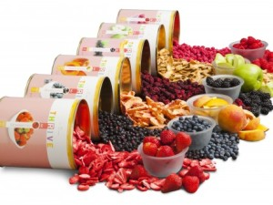
Пищевые добавки в питании школьника

Slide 2
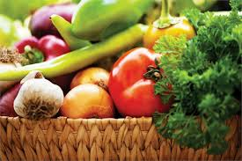
Мы привыкли к тому, что у каждого продукта есть свой неповторимый вкус и запах. Именно по вкусовым ощущениям человек определяет, съедобен продукт или его лучше не есть. Так было всегда но не сегодня.
Мы живём во время внедрениях новых пищевых технологий, когда любому продукту можно придать нужные консистенцию, вкус , запах и даже задать срок хранения.

Slide 3
А знаете ли вы что такое пищевые добавки?
Пищевые добавки это вещества, которые никогда не употребляются самостоятельно, а вводятся в продукт питания для придания им свойств: вкуса, цвета, запаха, консистенции и внешнего вида, для сохранения пищевой и биологической ценности, улучшения условий обработки, хранения, транспортировке.
Как же в такой ситуации обезопасить школьников? Что нужно знать каждому, кто идет в магазин за продуктами? Каким продуктам питания отдавать предпочтение, а о каких забыть навсегда?

Slide 4
Не все из нас, заходя в супермаркет, обращают внимание на состав продуктов. Зачастую рядом с перечнем всех понятных составляющих можно обнаружить сложные названия и загадочное для многих «Е» .
Это индекс означает систему кодировки в Европе. А цифры рядом говорят о типе пищевой добавки. Имеются в виду консерванты, стабилизаторы, антиокислители, эмульгаторы и усилители вкуса. Именно благодаря пищевым добавкам продукт даже не очень высокого качества приобретает выигрышный вкус, цвет, запах и консистенцию.

Slide 5
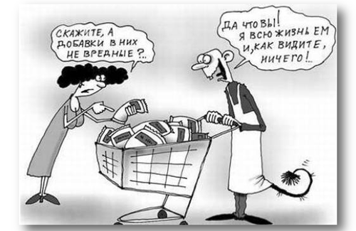
На сегодняшний день число пищевых добавок, применяемых в различных странах, составляет 500. Некоторые добавки разрешены с ограничениями в использовании.

Slide 6
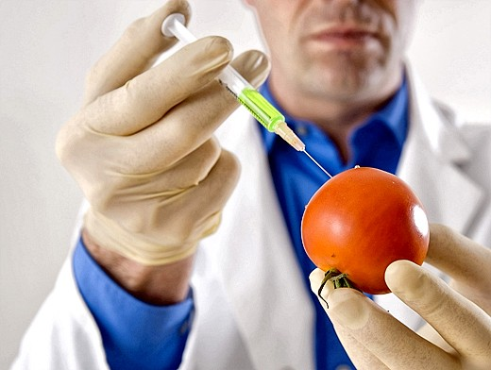
Е1** - красители
Значение:
Для восстановления природного цвета, утраченного в процессе обработки и хранения
Для окрашивания бесцветных продуктов
Для повышения интенсивности цвета
Применятся при подделке продукта
Воздействие на организм:
Большинство из них оказывают аллергенное, мутагенное, канцерогенное действие.

Slide 7
Е2** - консерванты
Значение:
Для увеличения срока годности, предотвращения порчи продуктов происходящих под действием микроорганизмов
Заготовка продуктов в прок, доставка их в труднодоступные районы
Угнетают рост плесневых грибков, дрожжей, аэробных и анаэробных бактерий
Воздействие на организм:
антибиотики вызывают нарушения необходимого соотношения микрофлоры в кишечнике, провоцируют кишечные болезни.

Slide 8
E3** - антиокислители
Значение:
Защищают жиросодержащие продукты от прогоркания
Останавливают самоокисление продуктов
Воздействие на организм: вызывают сыпь, расстройства кишечника, повышают холестерин
E4** - загустители
Значение:
Позволяют получить продукты с нужной консистенцией, улучшают и сохраняют их структуру
Используется в производстве мороженого, желе, консервов, майонезе
Воздействие на организм:
вызывают расстройства кишечника

Slide 9
E5** - эмульгаторы
Значение:
Отвечают за консистенцию пищевого продукта, его вязкость
Используется в производстве маргарина, кулинарного жира, колбасного фарша, кондитерских и хлебобулочных изделиях (не дают им быстро черстветь)
Воздействие на организм:
Могут привести к нарушению баланса между фосфором и кальцием.

Slide 10
E6** - усилители вкуса
Значение:
Для усиления выраженного вкуса и аромата
Придают ощущения жирности низкокалорийным йогуртам и мороженому
Смягчают резкий вкус уксусной кислоты и остроту в майонезе
Подсластители
Воздействие на организм:
Некоторые из них вызывают головную боль,. Тошноту, сонливость, слабость, учащенное сердцебиение.

Slide 11
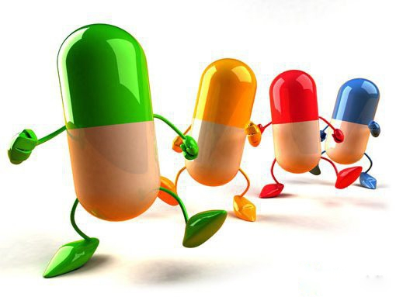
Современный человек не может полностью избежать употребление пищевых добавок. Российскими специалистами и представителями Всемирной организации здравоохранения составлен перечень вредных для здоровья веществ. Вот почему так важно знать, какие пищевые добавки содержатся в конкретных пищевых продуктах. Мы имеем право самостоятельно делать свой выбор относительно того или иного продукта, и мы должны знать, какие вещества употребляем.

Slide 12
Спасибо за внимание!

